Slide 1
населенных
пунктов
19
42
инициатив поступило
15,7
38
8
млн.руб.
СТАРТ ДЛЯ РЕАЛИЗАЦИИ В 2025 ГОДУ

Slide 2
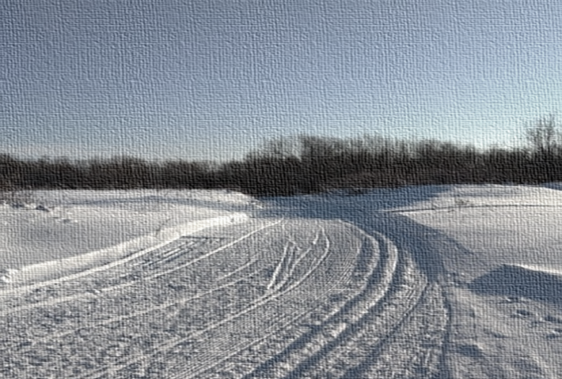
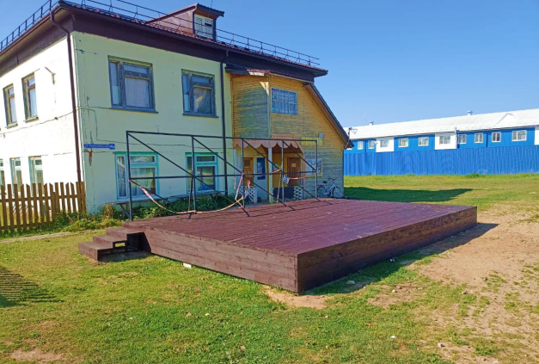
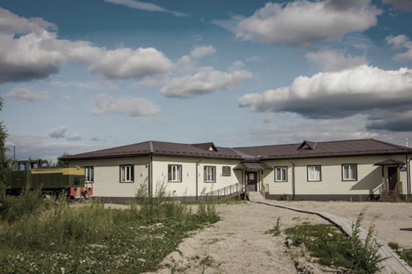
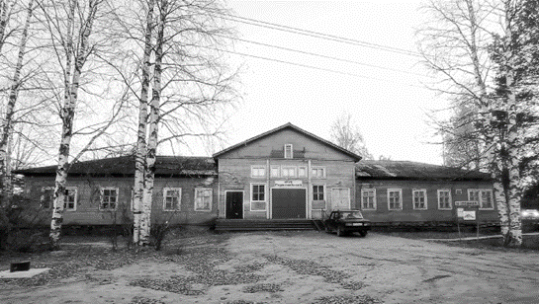
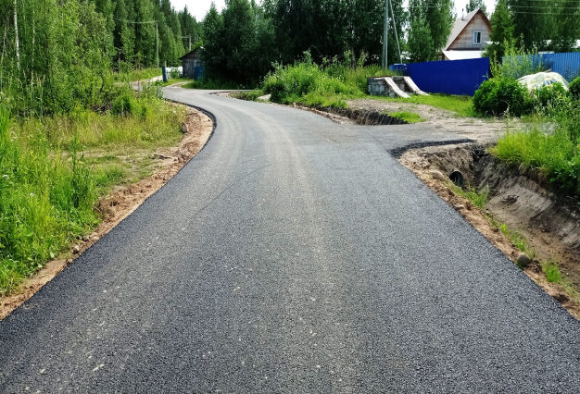
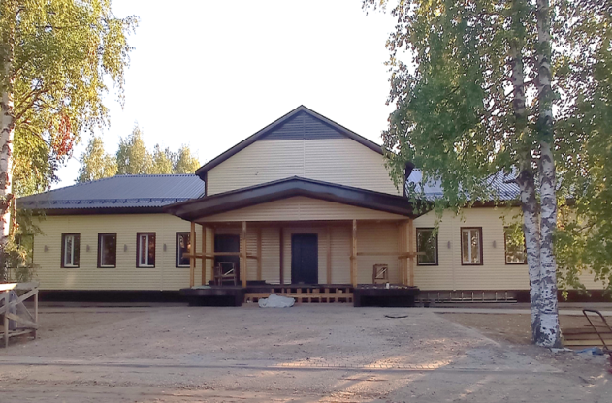

Slide 3
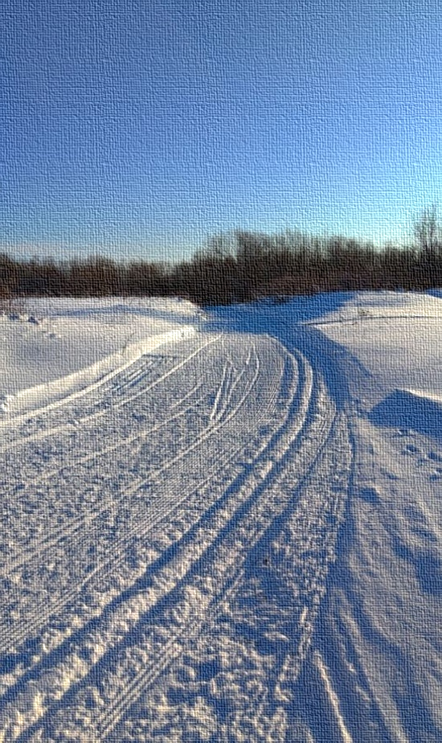
Приобретение прицепного трассоукладчика для лыжных трасс
ПРОЕКТ – ПОБЕДИТЕЛЬ
«БЕГИ ЗА МНОЙ»
458 тыс.руб.

Slide 4
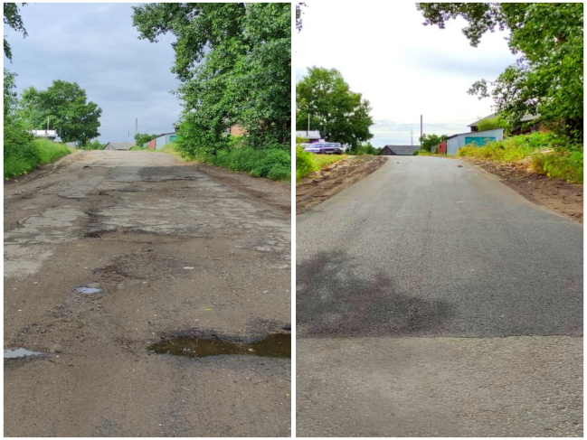
Асфальтирование части дорог д.В.Чажестрово
ПРОЕКТ – ПОБЕДИТЕЛЬ
«ДОРОГА В БУДУЩЕЕ»
5 млн.руб.

Slide 5
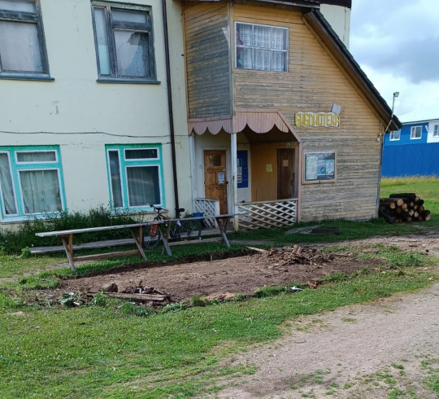
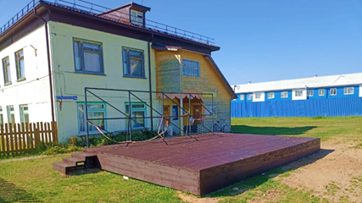
Новая сцена и кинотеатр под отрытым небом п.Сельменьга
ПРОЕКТ – ПОБЕДИТЕЛЬ
«УЛИЧНЫЙ КИНОТЕАТР»
655 тыс.руб.

Slide 6
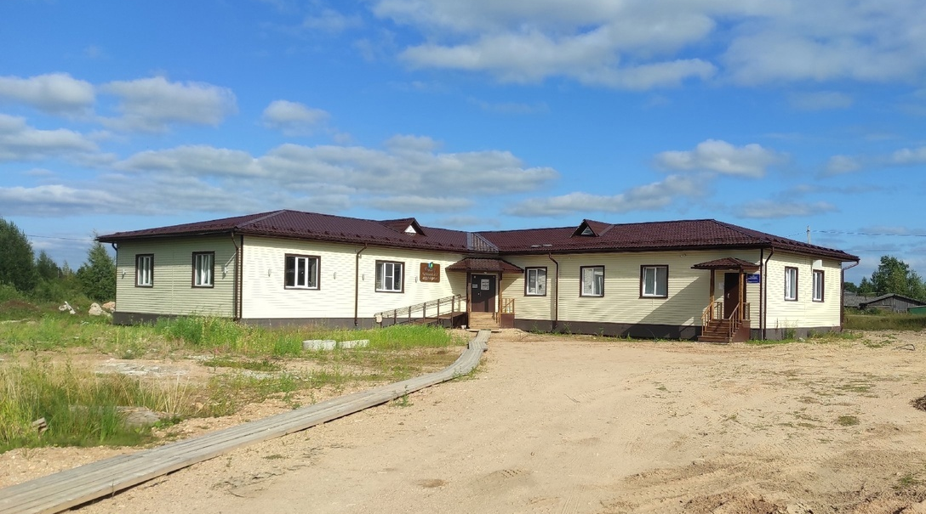
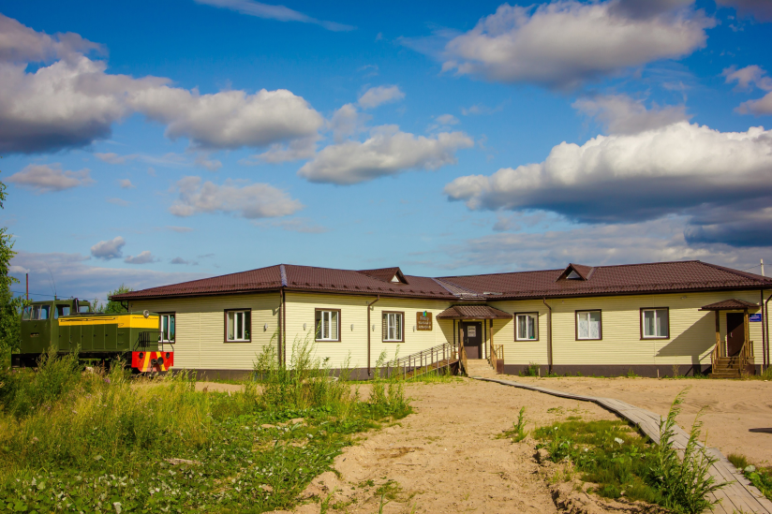
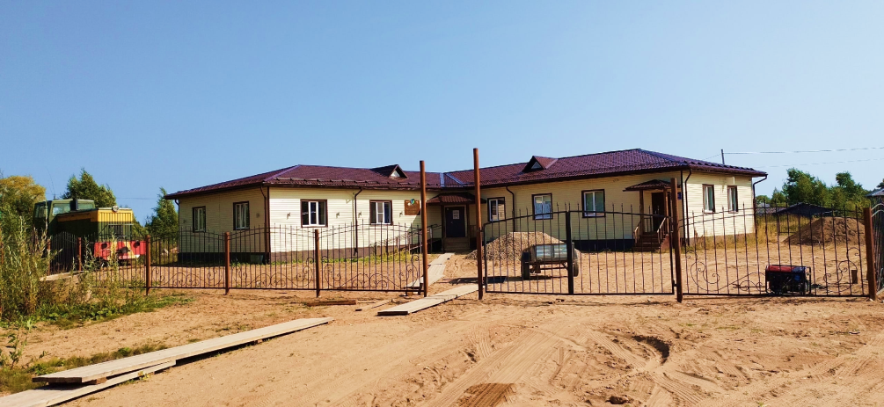
Благоустройство у Центра чтения и истории п.Рочегда
ПРОЕКТ – ПОБЕДИТЕЛЬ
«БИБЛИОСКВЕР»
1,3 млн.руб.

Slide 7
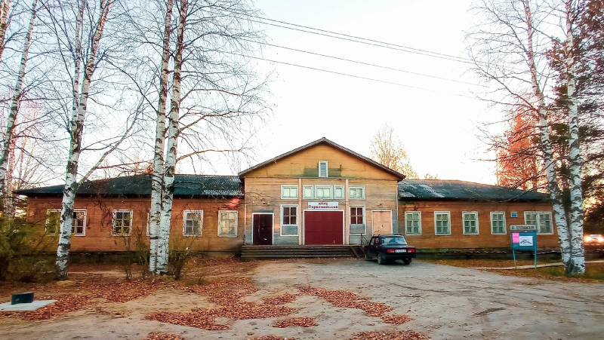
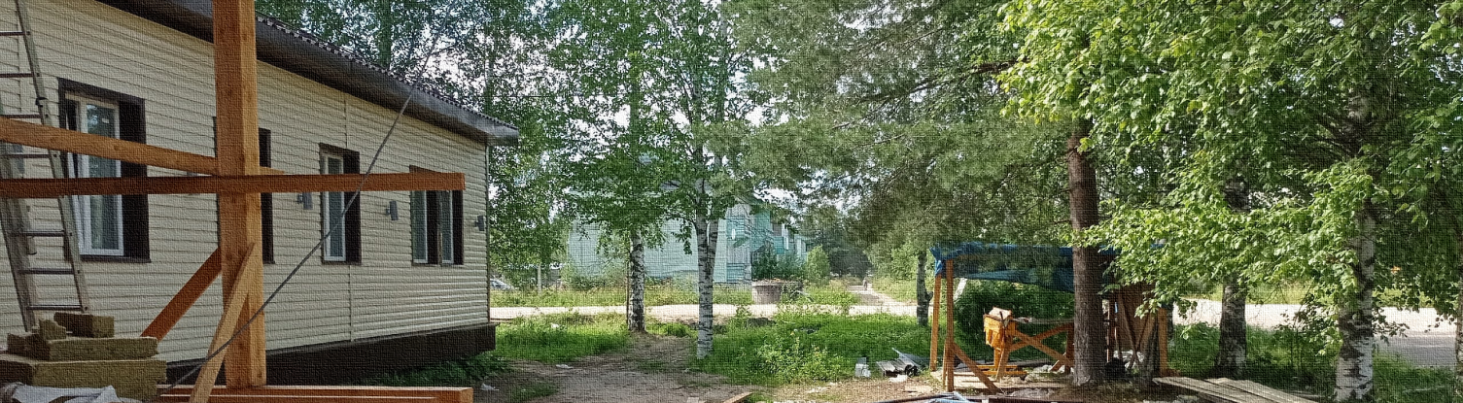
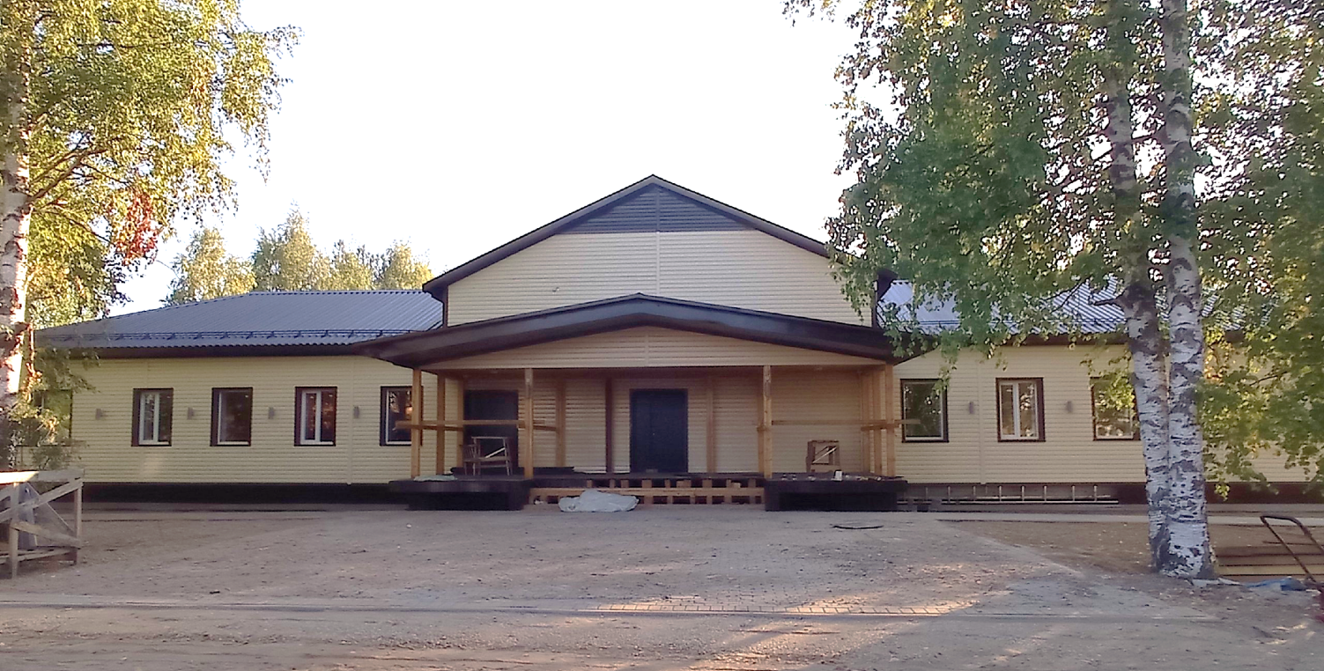
Благоустройство территории у
ДК Первомайский
ПРОЕКТ – ПОБЕДИТЕЛЬ
«ПЕРВОМАЙСКАЯ СТОРОНКА»
5 млн.руб.

Slide 8
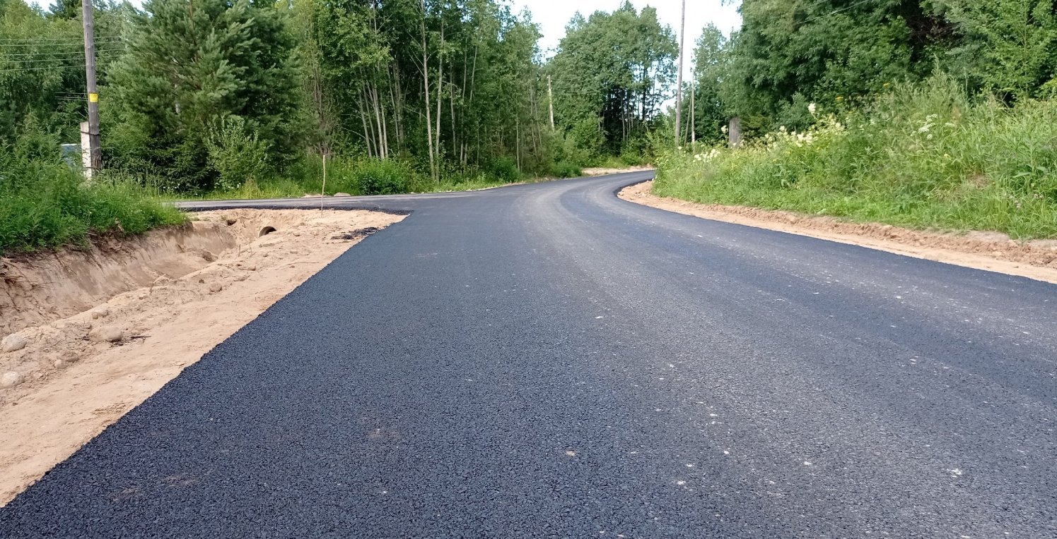
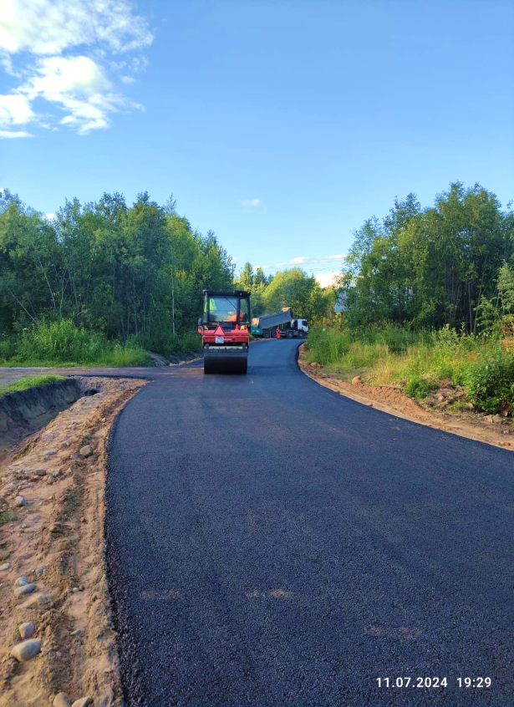
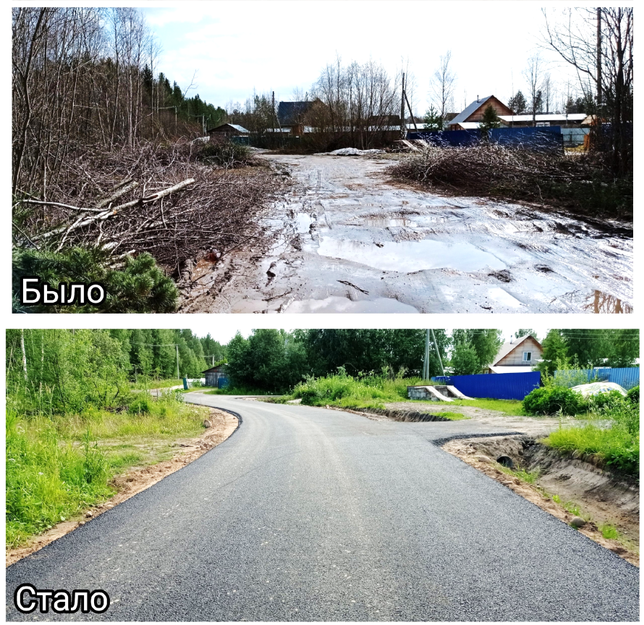
Обустройство дороги м-р Березовка-2
ПРОЕКТ – ПОБЕДИТЕЛЬ
«ДОРОГА И МЫ 2.0»
3 млн.руб.

